Slide 1
Древняя Греция
Параграф 24
Греки и критяне.

Slide 2
План.
1.Миф о Тесее и Минотавре.
2. Миф о Дедале и Икаре.
3. На Древнем Крите.
4. Гибель Критского царства.

Slide 3
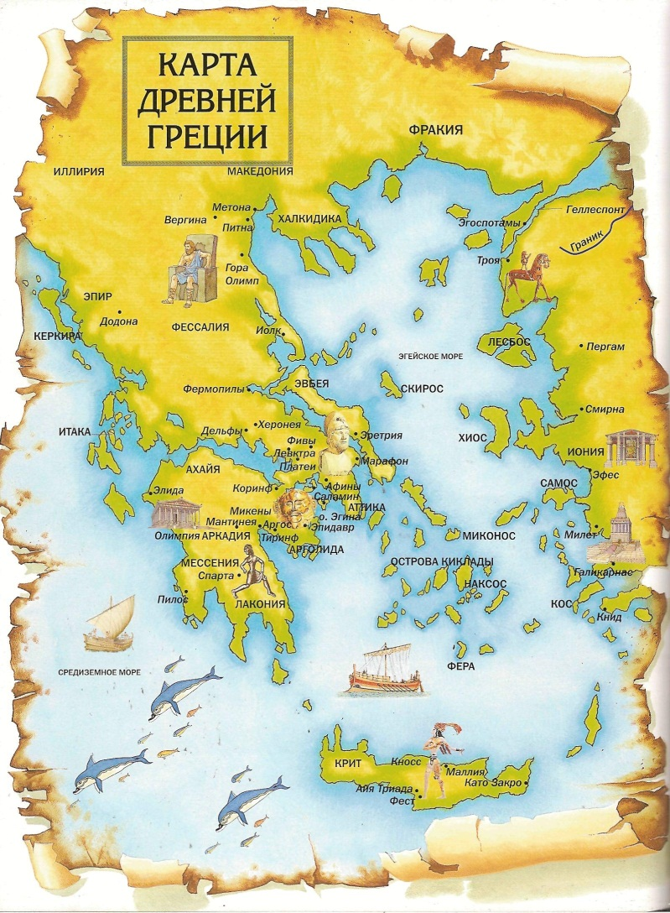
Карта Древней Греции

Slide 4
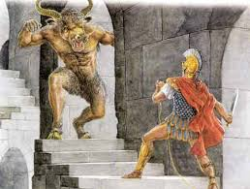
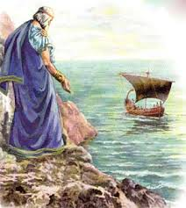
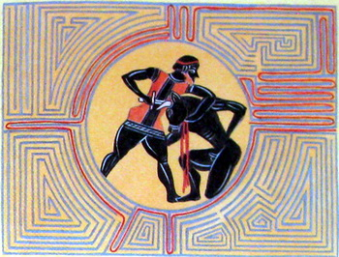
Миф о Тесее и Минотавре

Slide 5
Минотавр – чудовище с телом человека и головой быка.
Лабиринт – большое здание со множеством запутанных ходов и помещений.

Slide 6
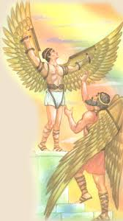


Миф о Дедале и Икаре.

Slide 7
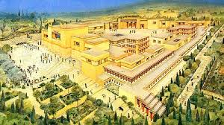
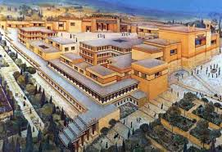
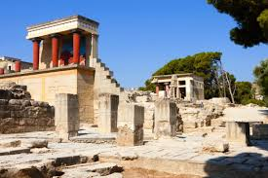
На Древнем Крите.

Slide 8
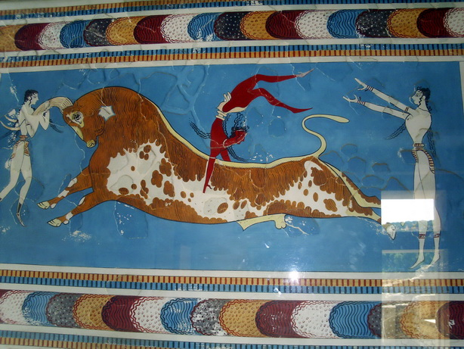
Световой колодец – отверстие в крыше
Фреска – роспись на стенах, выполняется по сырой штукатурке.

Slide 9
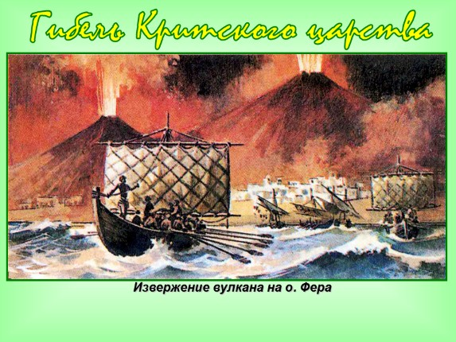
Гибель Критского царства
В 15 веке до н.э. на острове Фера произошло землетрясение и извержение вулкана.

Slide 10
Домашнее задание.
Параграф 24.

